Slide 1

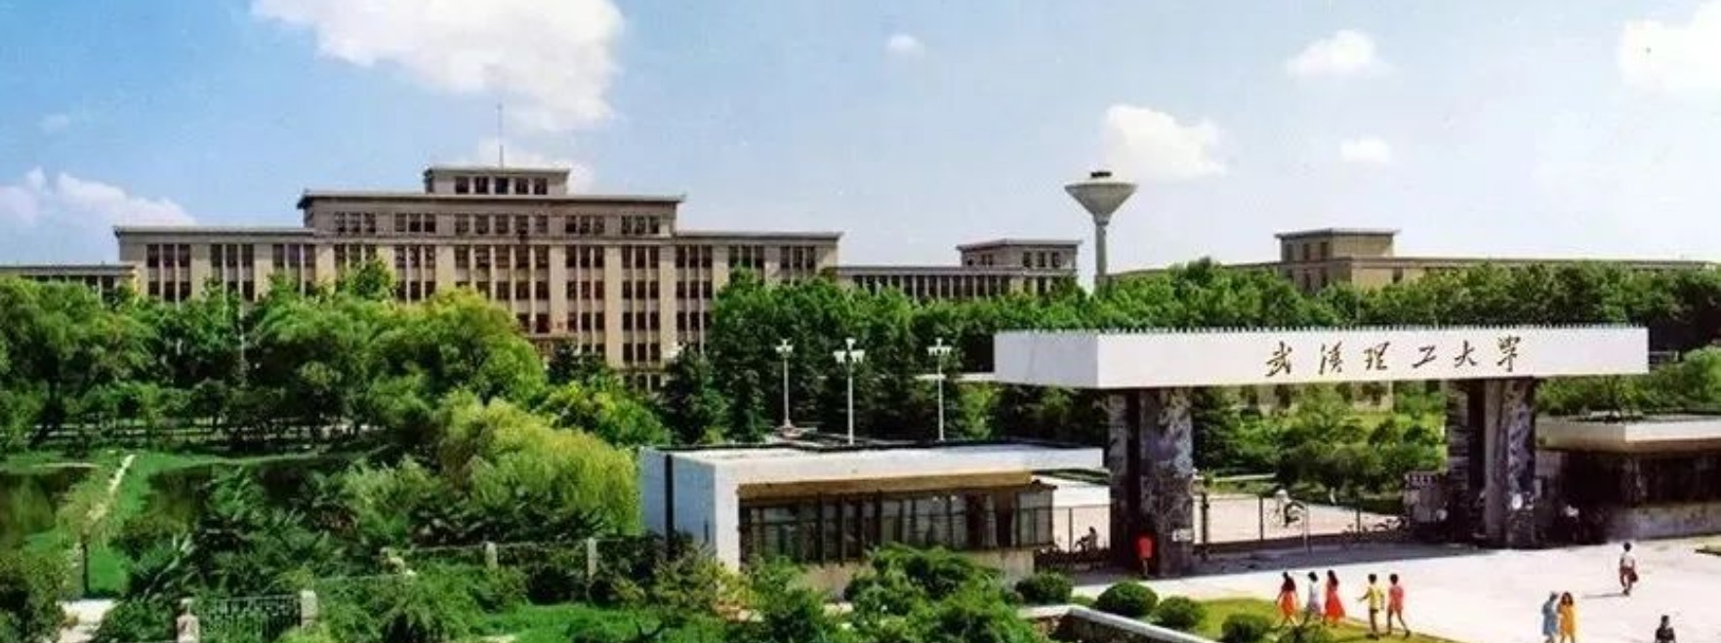
自动驾驶感知与规划模块的
技术路线演进脉络
Name: 黄一铭
Date: Oct 12th , 2026

Slide 2
1 . 研究背景与文献概述
目录
CONTENTS
2 .感知模块技术路线演进脉络
3 .规划模块技术路线演进脉络
4 .当前挑战
5 .未来展望

Slide 3
01
研究背景与文献概述

Slide 4


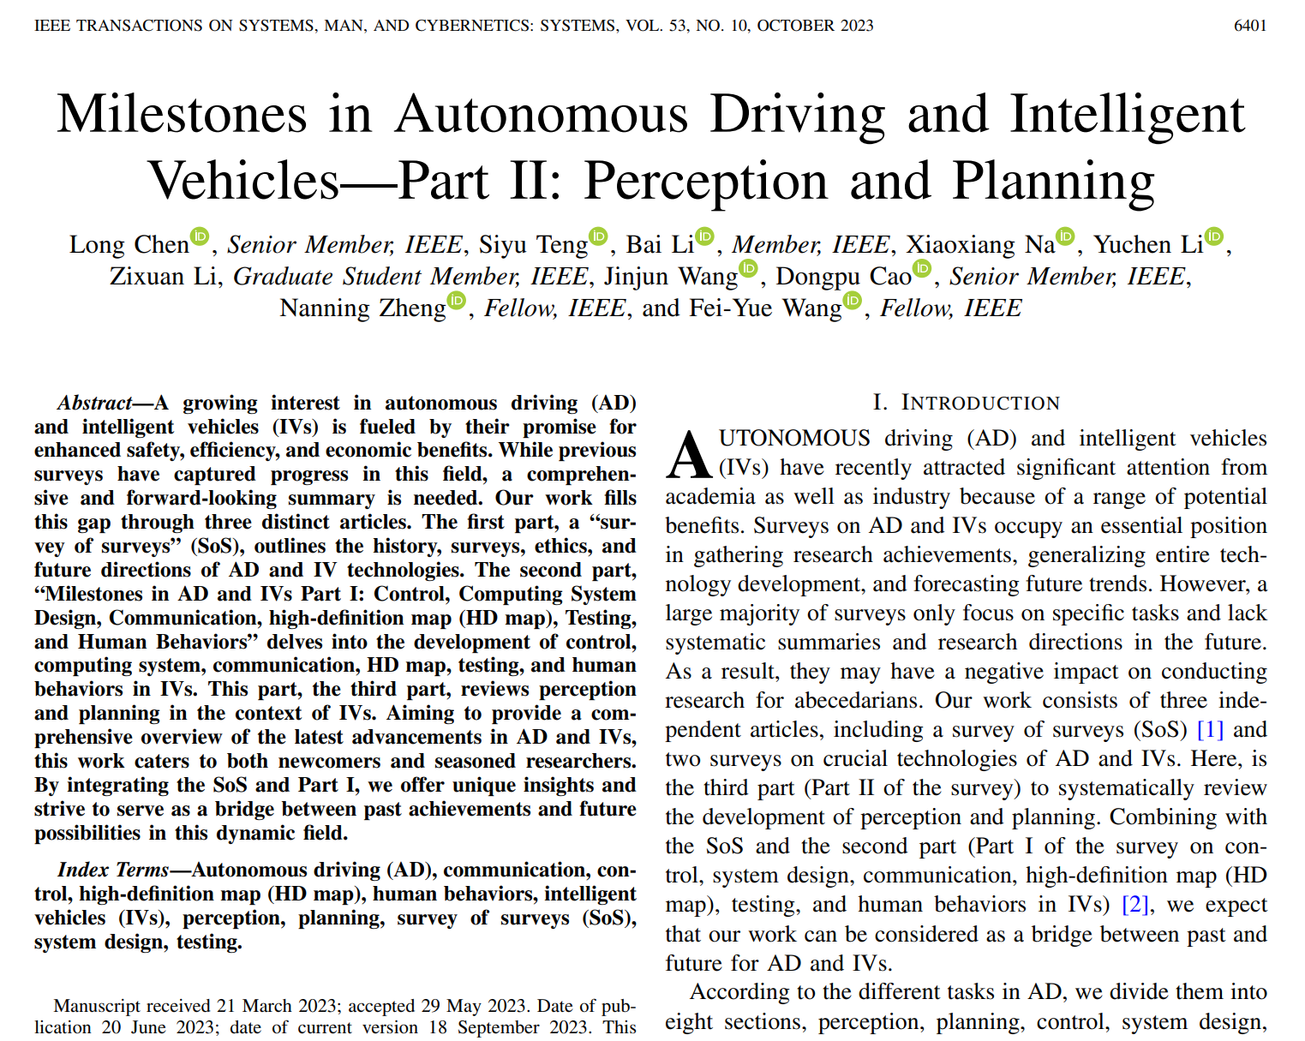
研究背景与文献概述
核心文献：《Milestones in Autonomous Driving and Intelligent Vehicles—Part II:Perception and Planning》
Personal Introduction
研究背景与文献概述
感知模块:为自动驾驶提供周围环境信息，主要包括定位、目标检测、场景理解、预测和跟踪
感知模块技术路线演进脉络
Work Experience
规划模块技术路线演进脉络
Master Research
规划模块:负责为底层控制器寻找局部轨迹，包括全局路线规划、局部行为规划和局部轨迹规划
Doctoral Research Plan
当前挑战
未来展望

Slide 5
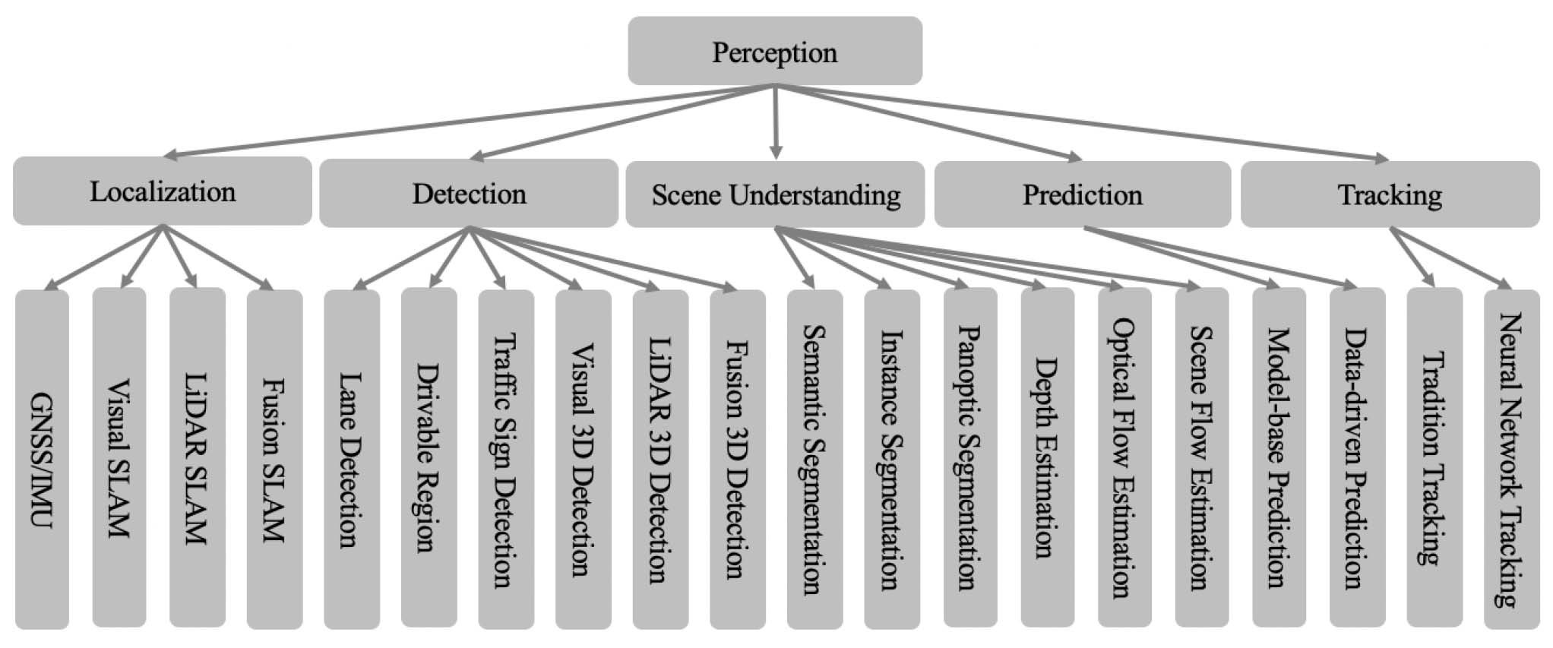
研究背景与文献概述
Personal Introduction
研究背景与文献概述
感知模块技术路线演进脉络
Work Experience
规划模块技术路线演进脉络
Master Research
Doctoral Research Plan
当前挑战
未来展望

Slide 6
02
感知模块技术路线演进脉络

Slide 7
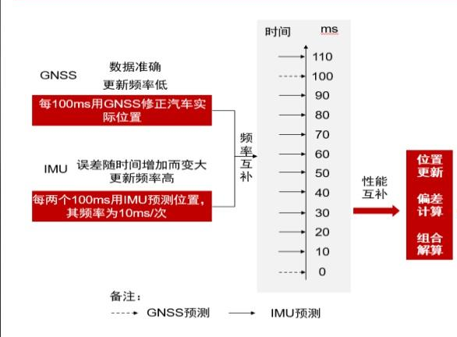
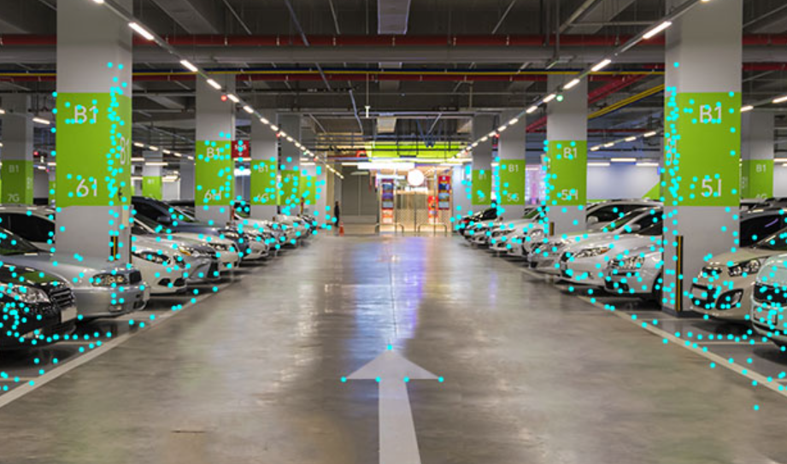
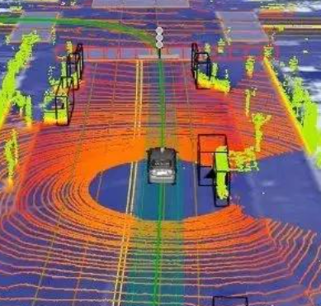
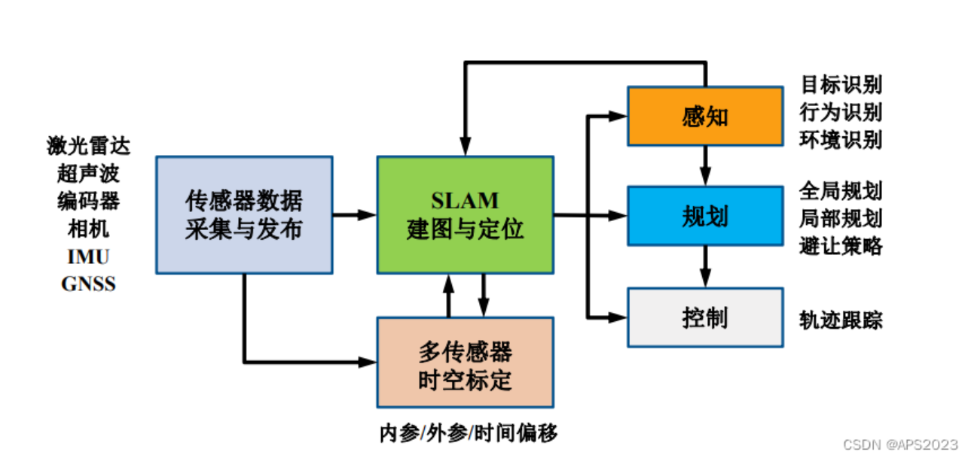
感知模块技术路线演进脉络
(1)定位
Personal Introduction
Personal Introduction
研究背景与文献概述
定位是驾驶平台获取自身位置和姿态的技术。它是规划和控制的重要前提
Education Experience
感知模块技术路线演进脉络
Work Experience
GNSS与IMU
视觉SLAM
LiDAR SLAM
多传感器融合SLAM
Work Experience
规划模块技术路线演进脉络
Master Research
Doctoral Research Plan
Doctoral Research Plan
当前挑战
未来展望

Slide 8
感知模块技术路线演进脉络
(1)定位
Personal Introduction
Personal Introduction
研究背景与文献概述
阶段一：GNSS与IMU（卫星与惯性导航）—— 绝对定位的起点
Education Experience
核心原理：GNSS提供绝对的三维坐标、速度和时间
IMU（三轴加速度计+陀螺仪）提供高频的自身运动状态推算。
感知模块技术路线演进脉络
Work Experience
GNSS与IMU
Work Experience
规划模块技术路线演进脉络
GNSS
IMU
Master Research
全球导航卫星系统：是对所有能提供全球或区域定位、导航、授时服务的卫星系统的统称。
惯性测量单元：通过角速度和加速度得到高精度姿态和位置
Doctoral Research Plan
Doctoral Research Plan
当前挑战
未来展望

Slide 9
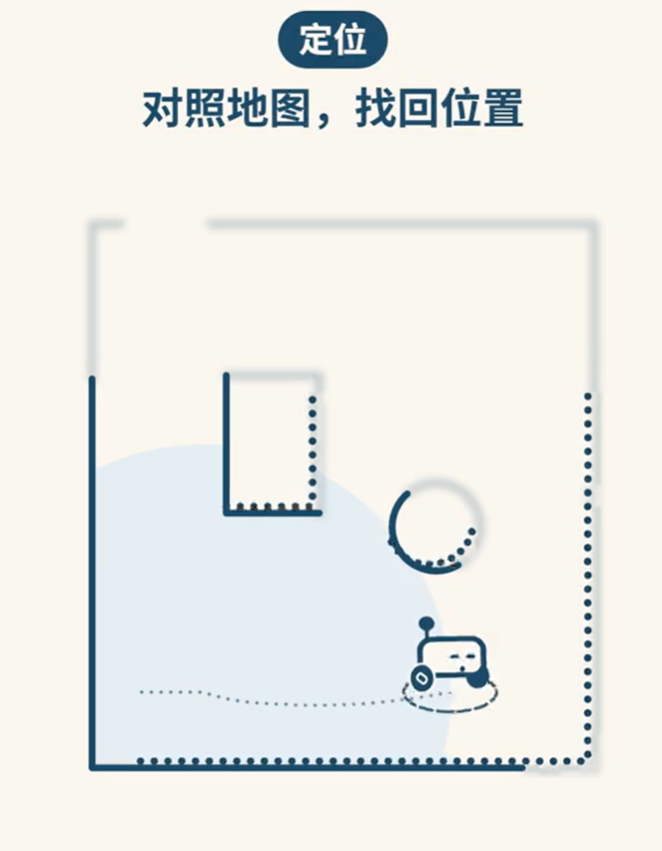
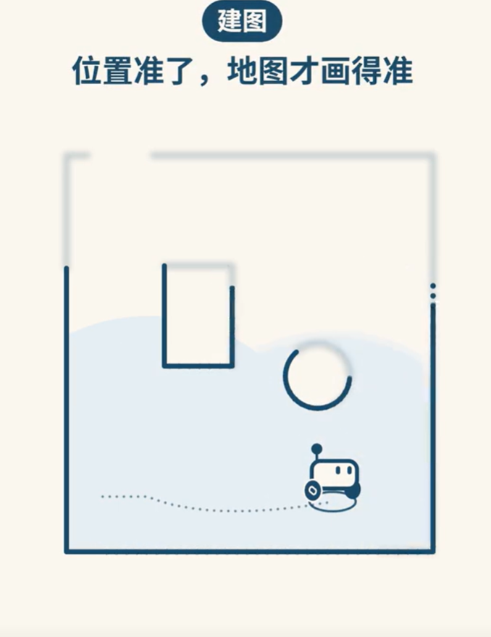
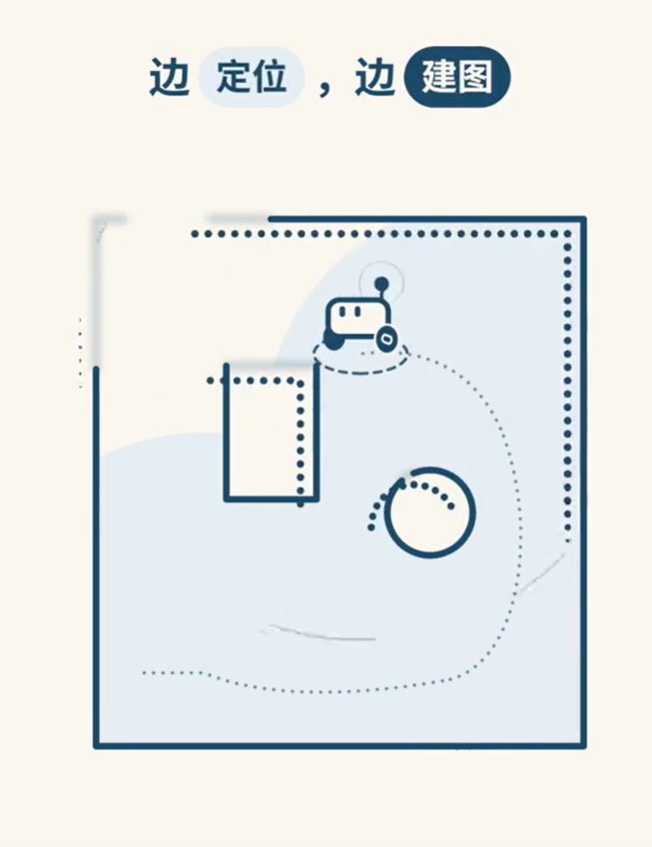
感知模块技术路线演进脉络
(1)定位
Personal Introduction
Personal Introduction
研究背景与文献概述
阶段二：视觉SLAM（Visual SLAM）—— 低成本、富语义的探索
Education Experience
SLAM核心原理：同时定位与建图
视觉SLAM：以相机图像序列为主要观测，利用图像中的特征、外观、纹理、形状等信息，在未知环境中同时估计相机/机器人自身运动轨迹并构建环境地图
感知模块技术路线演进脉络
Work Experience
视觉SLAM
Work Experience
规划模块技术路线演进脉络
Master Research
Doctoral Research Plan
Doctoral Research Plan
当前挑战
未来展望

Slide 10
感知模块技术路线演进脉络
(1)定位
Personal Introduction
Personal Introduction
研究背景与文献概述
阶段二：视觉SLAM（Visual SLAM）—— 低成本、富语义的探索
Education Experience
 | 关键点法 | 光流法
原理 | 从图像中提取稀疏的关键点/特征，通过匹配建立帧间或帧与地图之间的对应关系，再估计相机运动和优化地图。 | 分析像素在图像间的运动。核心假设是亮度恒定，用光流直接跟踪特征点在下一帧中的位置，从而建立帧间数据关联。后端仍然用多视图几何和优化来估计相机位姿与地图点。
优点 | 光照和视角鲁棒性较好 回环检测和重定位能力强 可以跨帧、跨视角匹配 | 速度快，前端轻 短期精度高 实现简单
缺点 | 描述子计算和匹配耗时 弱纹理场景容易失败（白墙） 动态物体影响大 | 对光照和曝光非常敏感 长期跟踪会漂移 没有描述子，回环重定位弱
感知模块技术路线演进脉络
Work Experience
Work Experience
规划模块技术路线演进脉络
两大技术分支
Master Research
Doctoral Research Plan
Doctoral Research Plan
当前挑战
未来展望

Slide 11
感知模块技术路线演进脉络
(1)定位
Personal Introduction
Personal Introduction
研究背景与文献概述
阶段三：LidarSLAM（激光雷达SLAM）—— 高精度、稠密地图的构建
Education Experience
感知模块技术路线演进脉络
利用 LiDAR 主动探测周围环境，获取精确 3D 信息，估计自车运动并构建地图。
Work Experience
LiDAR SLAM
Work Experience
雷达SLAM（通常指激光雷达SLAM）是以激光雷达或雷达传感器获取的距离与方位测量、点云或扫描数据为主要观测，通过扫描匹配、特征提取与关联、位姿估计和地图优化，在未知环境中同时估计载体运动轨迹并构建环境地图的技术；相比视觉SLAM，它直接提供较精确的几何距离信息，对光照变化不敏感，适合室内外及三维场景，但也面临点云稀疏、数据关联易错、动态物体干扰和大规模地图计算复杂度随路标数增长等问题，因此常结合子图分解、信息形式稀疏化、批量验证、延迟融合和轨迹优化等方法，以在保证估计一致性的同时实现实时、鲁棒的定位与建图。
规划模块技术路线演进脉络
Master Research
Doctoral Research Plan
Doctoral Research Plan
当前挑战
未来展望

Slide 12
感知模块技术路线演进脉络
(1)定位
Personal Introduction
Personal Introduction
研究背景与文献概述
阶段四：多传感器融合SLAM（Fusion-Based SLAM）
Education Experience
单一传感器总会在某个场景下退化，要把不同传感器的原始观测和运动约束放进同一个优化问题里联合求解。
感知模块技术路线演进脉络
Work Experience
多传感器融合SLAM
Work Experience
规划模块技术路线演进脉络
Master Research
VINS-Mono
（2018）
LIO-SAM （2020）
LVI-SAM（2021）
LVI-SAM（2021）
Doctoral Research Plan
Doctoral Research Plan
当前挑战
视觉-IMU
解决单目尺度不确定、快速运动跟踪丢失、短时光照失效。
Lidar-IMU-GPS
城市级高精度建图
Lidar-IMU-视觉
在视觉或LiDAR退化时仍能工作
Lidar-IMU-视觉
多模态统一优化，稠密彩色建图
未来展望

Slide 13
感知模块技术路线演进脉络
(1)定位
Personal Introduction
Personal Introduction
研究背景与文献概述
未来阶段：车路协同定位
Education Experience
车路协同定位是智能交通系统（ITS）与自动驾驶的核心技术之一，通过V2V和V2I融合多源信息，突破单一传感器在复杂环境下的定位瓶颈。
感知模块技术路线演进脉络
Work Experience
Work Experience
协同层级从V2V扩展到V2I、V2X和云边端协同
规划模块技术路线演进脉络
Master Research
测量源从GPS伪距+DSRC扩展到多源融合
算法从纯分布式优化走向分布式+集中式/边缘式混合
Doctoral Research Plan
Doctoral Research Plan
场景从静态验证走向高速动态、复杂环境
当前挑战
未来展望

Slide 14
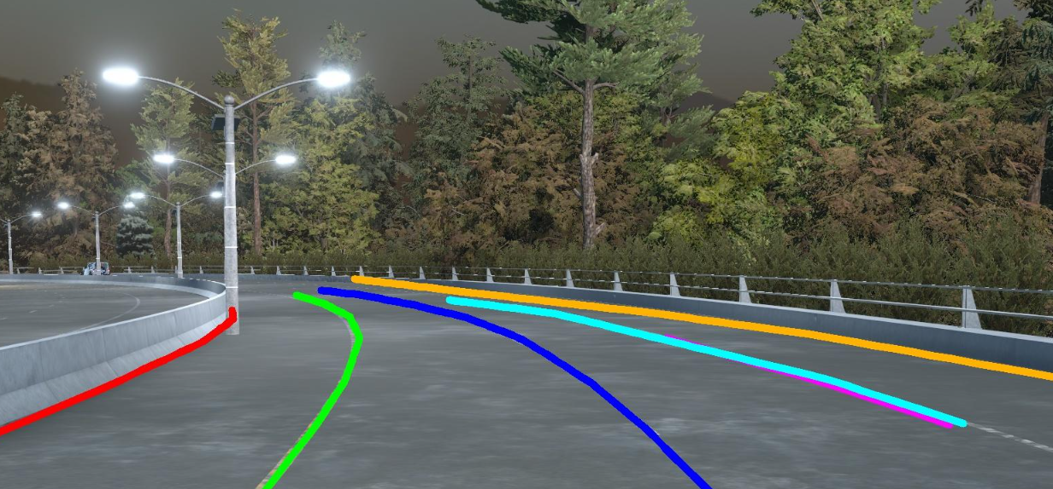
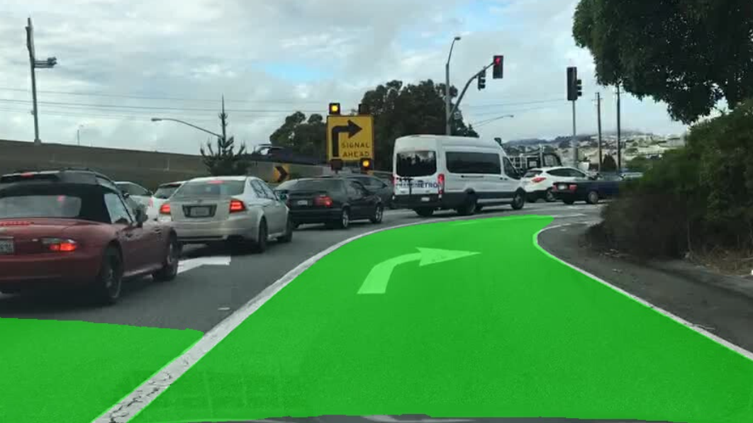
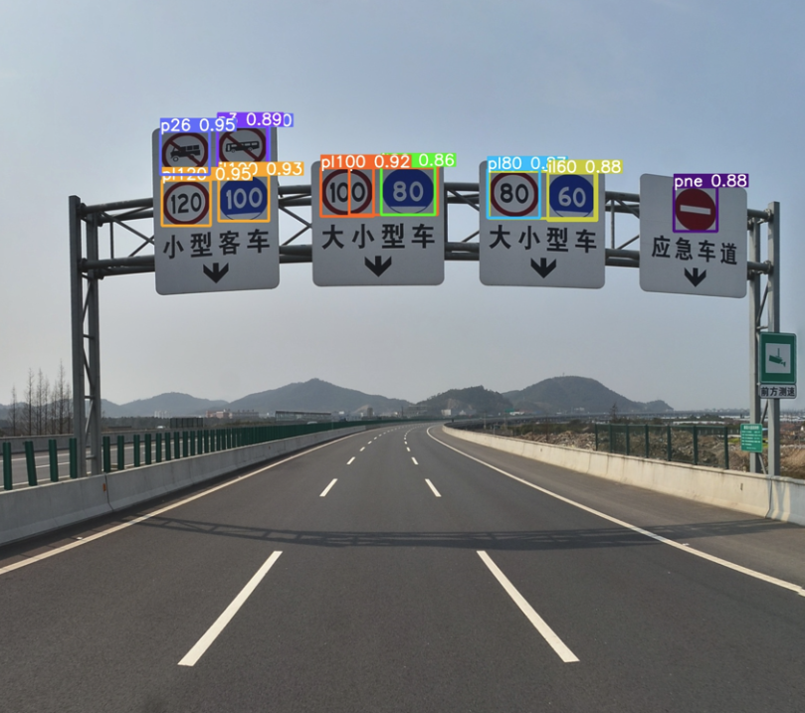
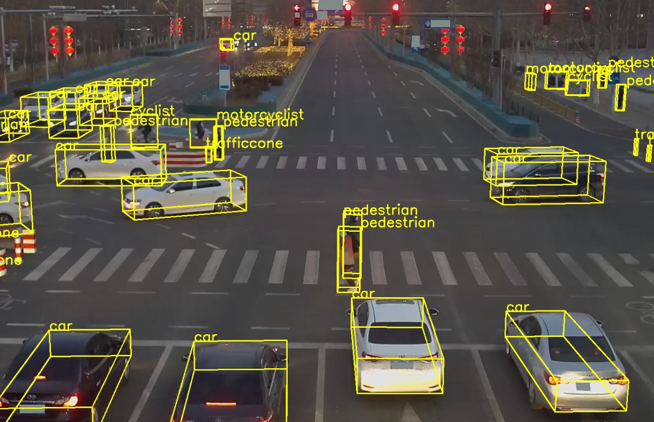
感知模块技术路线演进脉络
(2)目标检测
Personal Introduction
Personal Introduction
研究背景与文献概述
目标检测的演进，本质是在“检测精度、传感器成本、场景鲁棒性”三者之间找平衡；它从 2D 图像上的车道线/交通标志检测，走向 3D 空间中的单目/双目/LiDAR 检测，再走向相机- LiDAR-雷达多模态融合，最终在 BEV + Transformer 架构下走向统一表征。
Education Experience
感知模块技术路线演进脉络
Work Experience
四类关键任务
Work Experience
规划模块技术路线演进脉络
Master Research
车道线检测
可行驶区域检测
交通标志检测
3D 目标检测
Doctoral Research Plan
Doctoral Research Plan
当前挑战
未来展望

Slide 15
感知模块技术路线演进脉络
(2)目标检测
Personal Introduction
Personal Introduction
研究背景与文献概述
阶段一：传统视觉识别
Education Experience
感知模块技术路线演进脉络
人根据交通场景的先验知识，设计颜色、边缘、梯度、形状、纹理等特征，再用 Hough、SVM、RANSAC、Kalman 等数学工具做检测和跟踪。
Work Experience
Work Experience
优点：计算量小，易于复现和部署。
可解释性强，规则清晰。
在结构化道路、简单场景和 ADAS 中仍可用。
不依赖大规模标注数据。
规划模块技术路线演进脉络
Master Research
Doctoral Research Plan
缺点：泛化能力差，严重依赖人工调参。
对光照、褪色、遮挡、恶劣天气、曲线车道敏感。
颜色直方图对颜色变化敏感，区域生长鲁棒性有限。
只能输出 2D 结果，无法直接提供 3D 空间信息，难以服务规划控制。
Doctoral Research Plan
当前挑战
未来展望

Slide 16
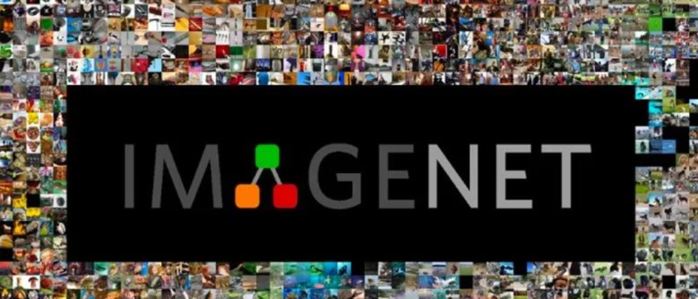
感知模块技术路线演进脉络
(2)目标检测
Personal Introduction
Personal Introduction
研究背景与文献概述
阶段二：深度学习 2D 检测
Education Experience
标志性事件：2012 年 AlexNet 在 ImageNet 上夺冠，引爆了深度学习在计算机视觉中的全面应用。自动驾驶中的车道线、可行驶区域、交通标志检测迅速从手工特征转向 CNN。
感知模块技术路线演进脉络
Work Experience
Work Experience
规划模块技术路线演进脉络
传统CV
Master Research
人设计特征（HOG、颜色、边缘）→ 分类器（SVM）→ 输出
从“手工规则+浅层分类”走向“端到端自动特征学习”。
Doctoral Research Plan
Doctoral Research Plan
当前挑战
深度学习
未来展望
原始像素 → CNN 自动提取特征 → 端到端输出

Slide 17
感知模块技术路线演进脉络
(2)目标检测
Personal Introduction
Personal Introduction
研究背景与文献概述
阶段三：深度学习 3D 检测
Education Experience
核心问题：从单张或双目图像中恢复目标 3D 信息（位置、尺寸、朝向）
感知模块技术路线演进脉络
Work Experience
视觉3D目标检测是目标检测从2D平面走向3D空间的第一步：2D框只能告诉规划“有目标”，却无法提供三维位置、尺寸和朝向，因此单目和双目方法被引入。单目直接回归3D框，但是单张图像无法唯一确定3D属性，于是GS3D、Monopair等引入几何约束，CaDDN、DDMP3D引入深度估计辅助，但精度较低；双目则利用视差恢复绝对深度，精度也并不理想。视觉3D检测证明了“从图像恢复3D可行但不够准”，其成本低、语义丰富的优势与光照敏感、远距离弱的短板并存，最终促使目标检测走向LiDAR 3D和多模态融合。
Work Experience
规划模块技术路线演进脉络
Master Research
Doctoral Research Plan
Doctoral Research Plan
当前挑战
未来展望

Slide 18
感知模块技术路线演进脉络
(2)目标检测
Personal Introduction
Personal Introduction
研究背景与文献概述
阶段四：LiDAR 3D 目标检测
Education Experience
视觉 3D 检测精度不足，单目存在识别问题，双目受基线和匹配耗时限制。LiDAR 直接提供精确的三维点云，不依赖光照，精度远超视觉。
感知模块技术路线演进脉络
Work Experience
Work Experience
体素法：把三维空间切成小立方体（体素），把点云映射到 BEV 网格，再划分成独立体素。优点是结构规整，适合三维卷积；但体素化带来量化信息损失，小目标精度受影响。
规划模块技术路线演进脉络
点云的处理方法
Master Research
Doctoral Research Plan
Doctoral Research Plan
当前挑战
点云法：不转换，直接处理原始点云。能避免量化损失，保留原始几何信息；
但是计算量大，远距离点稀疏，丢弃点问题需考虑。
未来展望

Slide 19
感知模块技术路线演进脉络
(2)目标检测
Personal Introduction
Personal Introduction
研究背景与文献概述
阶段五：多传感器融合 3D 目标检测
Education Experience
单一传感器总有盲区，融合可提升鲁棒性和全天候能力，但是融合不一定优于单传感器，因为存在模态差距、标定误差、时间同步误差，且会在网络中传播放大。
感知模块技术路线演进脉络
Work Experience
Work Experience
PointPainting 把语义信息投影到点云，提升 3D 检测精度。
CLOCs 在独立提取器后融合，KITTI 上有竞争力。
综述 Table II 显示：融合方法在 KITTI Moderate 上可达 83%+（VPFNet），明显高于单目/双目；LiDAR 方法（PointRCNN 75.64%、PointPillars 74.31%）强于视觉方法。
自注意力（Transformer）和 BEV 方法开始用于跨模态融合。
规划模块技术路线演进脉络
Master Research
Doctoral Research Plan
Doctoral Research Plan
当前挑战
未来展望

Slide 20
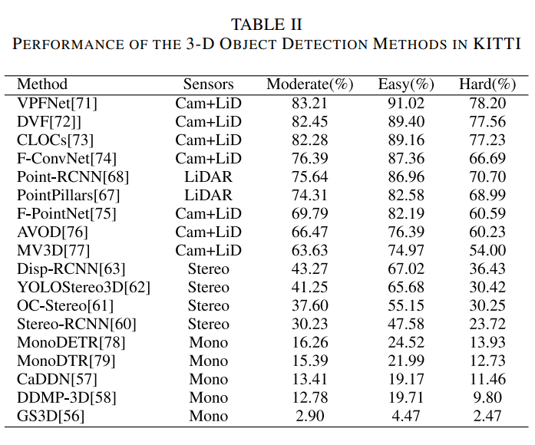
感知模块技术路线演进脉络
(2)目标检测
Personal Introduction
Personal Introduction
研究背景与文献概述
Education Experience
感知模块技术路线演进脉络
Work Experience
Work Experience
规划模块技术路线演进脉络
Master Research
Doctoral Research Plan
Doctoral Research Plan
当前挑战
未来展望
核心文献中在 KITTI 数据集上的 3D 目标检测方法性能对比

Slide 21
感知模块技术路线演进脉络
(2)目标检测
Personal Introduction
Personal Introduction
研究背景与文献概述
阶段六：BEV + Transformer 统一表征
Education Experience
自注意力机制（Transformer）和 BEV 方法能提升跨模态融合与特征提取精度。
感知模块技术路线演进脉络
Transformer 的作用是帮助 2D 图像“升”到 3D/BEV 空间。传统方法要先估计深度，但深度估计本身不准；Transformer 用注意力机制，让 BEV 空间直接去多视角图像中采样特征，绕开显式深度估计。这条路线从 LSS（2020）开始，它用“Lift-Splat-Shoot”首次实现多相机端到端 BEV 提取；DETR3D（2021）用稀疏 query 直接回归 3D 框；BEVFormer（2022）用时空 Transformer 统一 BEV，达到 mAP 40.5%；BEVFusion 把 LiDAR 和相机在 BEV 空间融合；Occupancy 则进一步把 2D BEV 升级成 3D 体素，不再只检测已知物体，而是预测每个体素是否被占据。
它的优点是空间统一、多模态融合方便、支持时序建模和多任务。缺点是计算量大、内存带宽要求高、车端部署难，纯视觉 BEV 精度仍弱于 LiDAR，Occupancy 标注成本也很高。
Work Experience
Work Experience
规划模块技术路线演进脉络
Master Research
Doctoral Research Plan
Doctoral Research Plan
当前挑战
未来展望

Slide 22
感知模块技术路线演进脉络
(2)目标检测
Personal Introduction
Personal Introduction
研究背景与文献概述
各个关键任务的技术路线
Education Experience
关键任务 | 传统 CV / 手工特征 | 深度学习 2D | 视觉 3D | LiDAR 3D | 多模态融合
车道检测 | top-hat 变换、Hough 变换、GMM、RANSAC、Kalman 滤波 | CNN、多子头结构、3D 车道线、封闭区域、非结构化道路
可行驶区域检测 | 颜色直方图、区域生长 | 图像分割、SVM/CRF、大卷积核、多层连接
交通标志检测 | 颜色阈值分割、SVM、Hough 形状检测、编码梯度检测 | 滑动窗口、HOG + 极限学习机、SPP 层、级联 RCNN、深度可分离卷积
3-D 目标检测 |  | 单目直接回归、几何约束、深度估计辅助 | 双目视差 | 体素法 点云法 | 相机+LiDAR 三模态
感知模块技术路线演进脉络
Work Experience
Work Experience
规划模块技术路线演进脉络
Master Research
Doctoral Research Plan
Doctoral Research Plan
当前挑战
未来展望

Slide 23
感知模块技术路线演进脉络
(3)场景理解
Personal Introduction
Personal Introduction
研究背景与文献概述
分割
目标是把场景划分为有意义的区域。分为语义分割，实例分割，全景分割
Education Experience
感知模块技术路线演进脉络
Work Experience
Work Experience
深度估计
在相机平面上呈现深度信息，测量每个像素相对于相机的距离
规划模块技术路线演进脉络
三大子任务
Master Research
Doctoral Research Plan
Doctoral Research Plan
当前挑战
流估计
关注图像平面，表示数据帧期间的像素运动。
未来展望

Slide 24
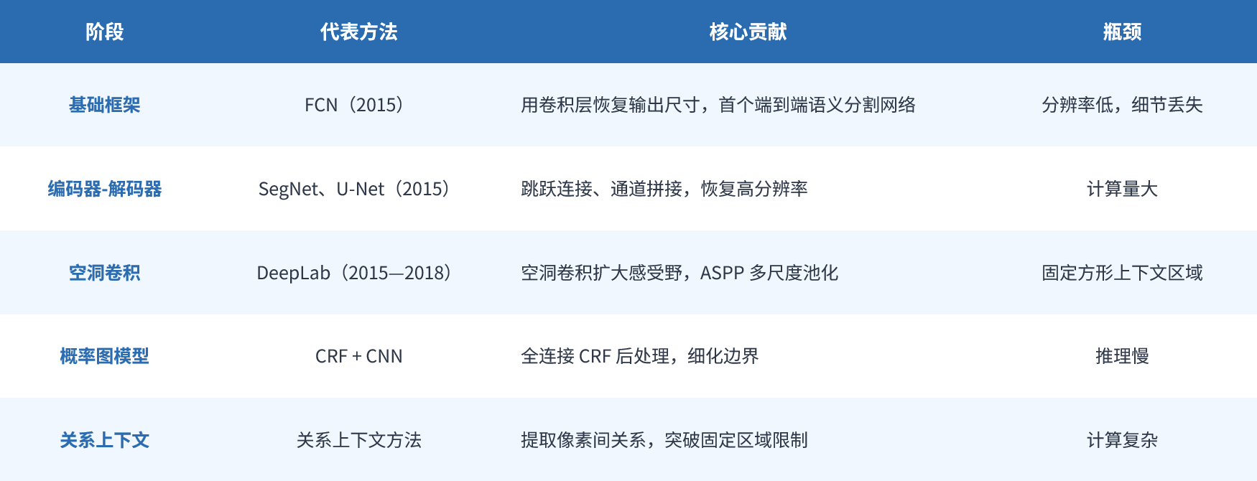
感知模块技术路线演进脉络
(3)场景理解
Personal Introduction
Personal Introduction
子任务一：分割——从语义分割到全景分割
研究背景与文献概述
路线一：语义分割
Education Experience
给每个像素标注语义类别，不区分同一类别的不同实例。
感知模块技术路线演进脉络
Work Experience
Work Experience
规划模块技术路线演进脉络
Master Research
Doctoral Research Plan
Doctoral Research Plan
当前挑战
未来展望

Slide 25
自动驾驶：面向道路场景的优化
代表方法
核心贡献
技术瓶颈
多尺度注意力
边界感知模块
跨类相关性 · 半监督
针对道路场景优化网络结构，引入半监督与弱监督学习，减少对大规模标注数据的依赖
高精度标注数据仍需求巨大
场景驱动：自动驾驶对分割的实时性、边界精度和小目标检测有极高要求，催生了专门的网络结构设计和训练范式。
未来方向：半监督、弱监督、域自适应和合成数据生成是当前减少标注成本、提升泛化能力的核心研究方向。
语义分割最早由 FCN 在 2015 年实现端到端训练，用卷积层恢复输出尺寸，但分辨率低、细节丢失；随后 SegNet、U-Net 引入编码器-解码器和跳跃连接，DeepLab 系列用空洞卷积和 ASPP 解决多尺度问题，CRF 后处理细化边界，自动驾驶中则进一步引入多尺度注意力、边界感知模块和半监督学习，重点应对道路特殊类别、遮挡和标注不足。
Notes:
这一阶段的特点是场景专用化。自动驾驶场景对车道线、行人、车辆等目标的分割精度要求极高，同时受限于真实道路数据的标注成本。多尺度注意力、边界感知、跨类相关性等模块都是针对道路场景的专门优化，半监督学习则是应对标注瓶颈的主要技术路线。

Slide 26
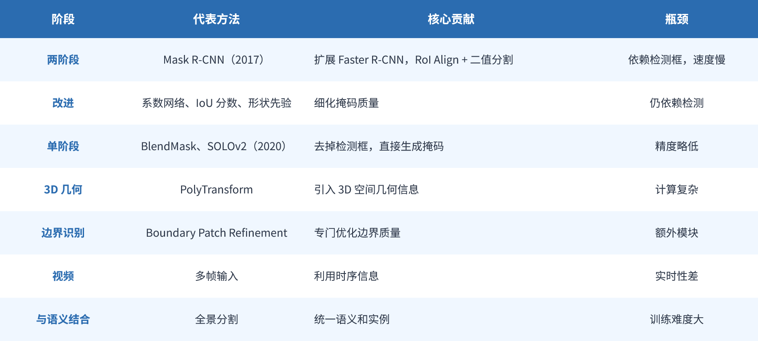
感知模块技术路线演进脉络
(3)场景理解
Personal Introduction
Personal Introduction
子任务一：分割——从语义分割到全景分割
研究背景与文献概述
路线二：实例分割
Education Experience
预测每个物体实例的掩码和类别，区分同一类别的不同实例
感知模块技术路线演进脉络
Work Experience
Work Experience
规划模块技术路线演进脉络
Master Research
Doctoral Research Plan
Doctoral Research Plan
当前挑战
未来展望

Slide 27
感知模块技术路线演进脉络
(3)场景理解
Personal Introduction
Personal Introduction
子任务一：分割——从语义分割到全景分割
研究背景与文献概述
路线二：实例分割
Education Experience
预测每个物体实例的掩码和类别，区分同一类别的不同实例
感知模块技术路线演进脉络
Work Experience
实例分割要解决“区分每个实例”的问题。Mask R-CNN 在 2017 年扩展 Faster R-CNN，用 RoI Align 和二值分割同时输出检测框和掩码，成为经典基线；后续改进引入系数网络、IoU 分数和形状先验来细化掩码，BlendMask、SOLOv2 等单阶段方法去掉检测框依赖，速度大幅提升。自动驾驶中，实例分割进一步引入 3D 几何信息、边界识别和视频多帧输入，但标注成本极高，实时性仍是瓶颈。实例分割只关注前景物体，不标注背景，因此需要与语义分割结合。
Work Experience
规划模块技术路线演进脉络
Master Research
Doctoral Research Plan
Doctoral Research Plan
当前挑战
未来展望

Slide 28
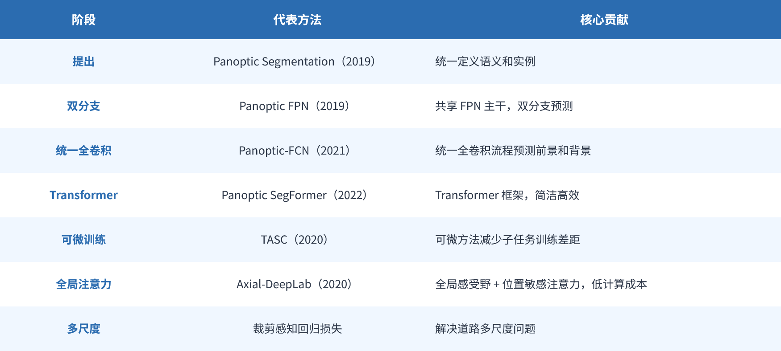
感知模块技术路线演进脉络
(3)场景理解
Personal Introduction
Personal Introduction
子任务一：分割——从语义分割到全景分割
研究背景与文献概述
路线三：全景分割
Education Experience
统一语义分割和实例分割，输出每个像素的类别和实例 ID。
感知模块技术路线演进脉络
Work Experience
Work Experience
规划模块技术路线演进脉络
Master Research
Doctoral Research Plan
Doctoral Research Plan
当前挑战
未来展望
全景分割是分割任务的统一方向，但训练难度大、实时性差。整体来看，分割不直接服务规划，而是作为感知中间层，为检测、跟踪和预测提供像素级语义信息

Slide 29
感知模块技术路线演进脉络
(3)场景理解
Personal Introduction
Personal Introduction
子任务二：深度估计——从稀疏补全到单目/双目与LiDAR引导
研究背景与文献概述
阶段一：深度补全与早期方法
阶段二：单目深度估计
Education Experience
深度估计最初以深度补全的形式出现，核心任务是从稀疏深度图推断稠密深度图。主要难点包括稀疏深度分布不规则、多传感器融合困难以及缺少稠密像素级真值。早期方法依赖 CRF 模块、多任务结构、全局提取器和分段平面先验等手段，试图在稀疏观测基础上恢复稠密几何。这一阶段解决了“从稀疏到稠密”的基础问题，但精度有限，对复杂场景的泛化能力不足。
单目深度估计试图仅用一张图像测量每个像素到相机的距离，成本低、易部署，但存在病态问题——单张图像无法唯一确定绝对深度，因此只能得到相对深度。代表方法包括 DORN 的多尺度网络、MultiDepth 的深度区间分类、HGR 的分层引导、SDNet 的深度与语义双头、VNL 的局部平面引导以及 BANet 的双向注意力模块。这一阶段显著提升了单目相对深度的精度，但绝对深度仍需双目或 LiDAR 引导。
感知模块技术路线演进脉络
Work Experience
Work Experience
规划模块技术路线演进脉络
Master Research
阶段四：Transformer 与多任务联合
阶段三：双目与 LiDAR 引导
Doctoral Research Plan
深度估计引入 Transformer 结构（如 DepthFormer），增强长程关联与局部信息融合能力；同时与语义分割、光流估计等任务联合训练，利用自监督减少标注依赖，并逐步与检测、跟踪、BEV、Occupancy 融合。这一阶段的趋势是统一表征、多任务协同和自监督学习，深度估计不再孤立运行，而是成为跨模态融合和 3D 场景理解的关键中间层。
深度估计最初以深度补全的形式出现，核心任务是从稀疏深度图推断稠密深度图。主要难点包括稀疏深度分布不规则、多传感器融合困难以及缺少稠密像素级真值。早期方法依赖 CRF 模块、多任务结构、全局提取器和分段平面先验等手段，试图在稀疏观测基础上恢复稠密几何。这一阶段解决了“从稀疏到稠密”的基础问题，但精度有限，对复杂场景的泛化能力不足。
Doctoral Research Plan
当前挑战
未来展望

Slide 30
感知模块技术路线演进脉络
(3)场景理解
Personal Introduction
Personal Introduction
子任务三：流估计
研究背景与文献概述
描述数据帧间像素运动
Education Experience
感知模块技术路线演进脉络
光流估计
FlowNet：用 CNN 学习光流，开创深度学习光流估计。
SPyNet：轻量框架，采用经典空间金字塔公式，估计大位移运动和精确亚像素光流。
PWC-Net：包含三个子网——特征金字塔提取器、warping 层、cost volume 层，显著提升光流质量。
光流指像素在成像系统中的运动，包括水平和垂直两个方向。它可以通过最小化目标图像和源图像之间的差异来推断，类似无监督视频深度估计。
代表方法
Work Experience
Work Experience
规划模块技术路线演进脉络
Master Research
场景流估计
DRISF：把高斯牛顿（GN）推理步骤视为 RNN，可端到端训练。
FD-Net：扩展无监督深度估计，把全流分解为物体流（目标像素）和刚性流（背景像素），分别评估特性，避免遮挡和截断带来的 warping 歧义。
竞争协作（CC）：把场景流估计设为三人博弈，两个竞争资源，最后一个充当仲裁者。
GeoNet：由两个模块组成——单目深度与 6DoF 自运动估计，以及残差网络学习物体光流。
Doctoral Research Plan
Doctoral Research Plan
当前挑战
场景流表示三维运动场，是光流在 3D 场景中的扩展，本质上是光流与深度估计的结合。单目图像很少用于场景流的整体训练，通常以双目视频为输入，回归视差以恢复尺度。
代表方法
未来展望

Slide 31
感知模块技术路线演进脉络
(3)场景理解
Personal Introduction
Personal Introduction
子任务三：流估计
研究背景与文献概述
描述数据帧间像素运动
Education Experience
优点
提供像素级运动信息，比目标框更细粒度；
光流低算力、高实时，适合事件相机；
场景流提供 3D 运动场，服务运动目标跟踪；
与深度估计、分割联合，增强跨模态融合；
无监督方法减少标注依赖。
缺点
光流对光照变化极度敏感；
场景流需要双目视频，尺度恢复依赖视差；
遮挡、截断导致 warping 歧义；
单目场景流训练困难；
实时性差，计算量大；
不直接服务规划，需与检测、跟踪结合。
感知模块技术路线演进脉络
Work Experience
Work Experience
规划模块技术路线演进脉络
Master Research
Doctoral Research Plan
Doctoral Research Plan
当前挑战
未来展望

Slide 32
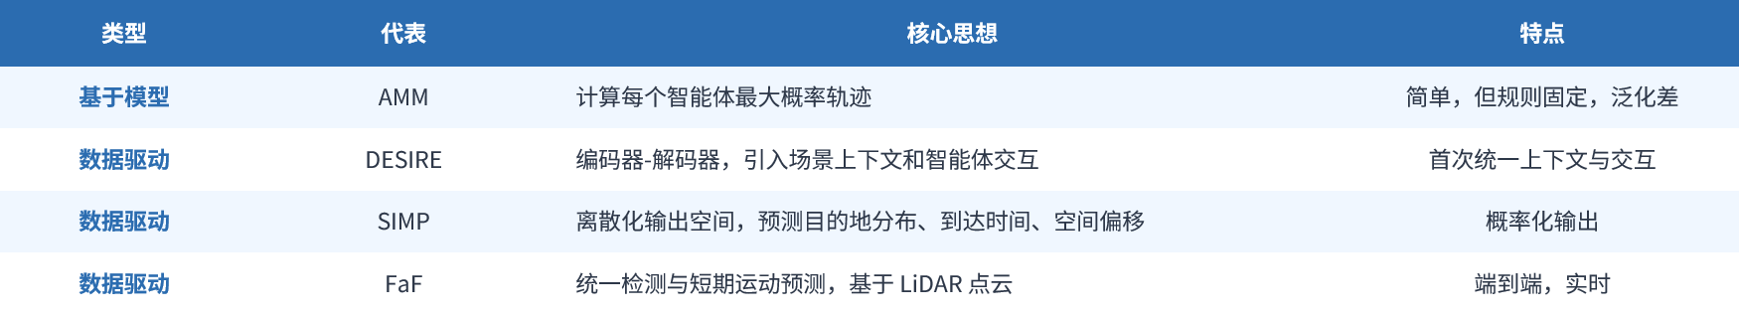
感知模块技术路线演进脉络
(4)预测与跟踪
Personal Introduction
Personal Introduction
研究背景与文献概述
预测：预测其他交通参与者未来行为，输出概率分布或轨迹。
Education Experience
感知模块技术路线演进脉络
Work Experience
Work Experience
规划模块技术路线演进脉络
Master Research
最早以基于模型的方法为主，代表是自主多模型（AMM）算法。它通过计算每个交通参与者最大概率的轨迹来预测行为，例如换道、左转等。这类方法结构简单、可解释性强，但规则固定，难以覆盖复杂交互场景，场景普适性和泛化能力有限。
随着深度学习兴起，预测转向数据驱动方法。DESIRE 提出编码器-解码器框架，首次将场景上下文和交通参与者之间的交互引入预测；SIMP 将输出空间离散化，预测车辆目的地分布、到达时间和空间偏移；FaF 则基于 LiDAR 点云，把检测和短期运动预测统一起来，实现实时端到端预测。
当前预测研究进一步走向联合优化与统一表征。未来预测将关注通用规则的制定、场景的普适性和模块的简单性；同时，预测与规划正从解耦走向联合，如共享场景编码器、协同优化预测与规划。Transformer、图神经网络和大模型也开始用于建模长时依赖、交互博弈和语义推理，端到端预测规划成为重要趋势。
Doctoral Research Plan
Doctoral Research Plan
当前挑战
未来展望

Slide 33
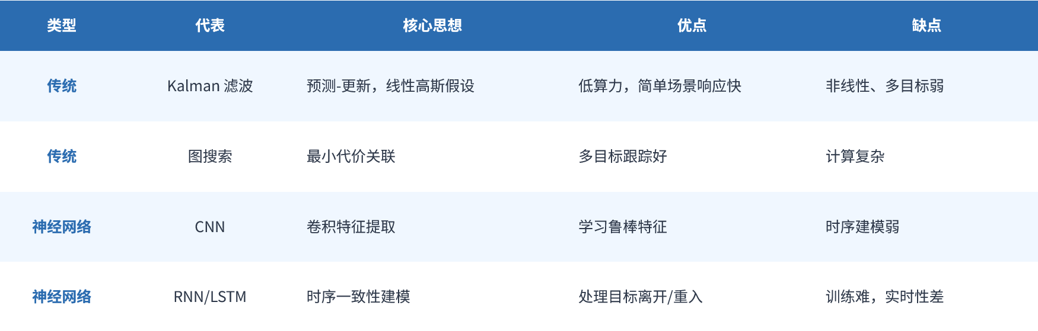
感知模块技术路线演进脉络
(4)预测与跟踪
Personal Introduction
Personal Introduction
研究背景与文献概述
跟踪：从传感器数据序列中持续估计目标状态（位置、速度、身份）。
Education Experience
感知模块技术路线演进脉络
Work Experience
Work Experience
规划模块技术路线演进脉络
Master Research
跟踪的演进最早以传统方法为主。卡尔曼滤波基于预测-更新框架，计算量低，但它依赖线性高斯假设，对非线性运动和多目标场景效果有限。图搜索方法相比卡尔曼滤波更适合多目标跟踪，但计算复杂度更高。这一阶段的核心是“用数学模型做状态估计”，可解释性强，但泛化能力有限。
随着深度学习兴起，跟踪开始引入神经网络。CNN 被广泛用于目标跟踪，通过卷积层提取鲁棒的外观特征，CNN 的优势是能学习到传统方法难以手工设计的特征，但它对时序信息的建模能力较弱，难以处理目标长时间遮挡或离开视野的情况。
为了解决时序一致性问题，RNN 和 LSTM 被引入跟踪框架。相比 CNN，LSTM 更适合处理目标离开或重新进入可见区域时的候选观测移除与重插入问题。RNN/LSTM 的引入使跟踪从“逐帧独立估计”走向“时序一致建模”，但训练难度大、实时性差，且仍然依赖检测结果作为输入。
为了解决时序一致性问题，RNN 和 LSTM 被引入跟踪框架。相比 CNN，LSTM 更适合处理目标离开或重新进入可见区域时的候选观测移除与重插入问题。RNN/LSTM 的引入使跟踪从“逐帧独立估计”走向“时序一致建模”，但训练难度大、实时性差，且仍然依赖检测结果作为输入。
Doctoral Research Plan
Doctoral Research Plan
当前挑战
未来展望

Slide 34
03
规划模块技术路线演进脉络

Slide 35
规划模块技术路线演进脉络
(1)全局路径规划
Personal Introduction
Personal Introduction
在全局地图上提供从起点到终点的道路级路径。地图被表示为包含边和节点的有向图，规划器搜索最小代价序列。全局路径规划的发展历史远长于自动驾驶，因为它也服务于人工驾驶车辆。
研究背景与文献概述
Education Experience
感知模块技术路线演进脉络
 | 核心思想 | 特点
早期 | 在完整图上搜索最短路径 | 经典、可解释，但大规模图效率低
目标导向 | 启发式加速搜索 | 效率提升，仍依赖图规模
基于分隔符 | 将大图分割为子图 | 降低搜索空间
分层方法 | 粗粒度规划 + 细粒度精化 | 适合城市级路网
有界跳数 | 限制搜索跳数 | 实时性提升
Work Experience
Work Experience
规划模块技术路线演进脉络
Master Research
Doctoral Research Plan
Doctoral Research Plan
当前挑战
未来展望

Slide 36
规划模块技术路线演进脉络
(1)全局路径规划
Personal Introduction
Personal Introduction
研究背景与文献概述
早期经典图搜索
Education Experience
1959年，Dijkstra提出以他名字命名的最短路径算法，首次为带权有向图提供了系统性求解方法；同一时期Bellman-Ford算法也用于解决含负权边的路径问题。1966年，斯坦福研究所的Shakey机器人将STRIPS规划器与A*搜索结合，首次在自主机器人上实现分层路径规划，奠定了“感知—规划—控制”的架构雏形。这一阶段的核心是在完整图上搜索最短路径，可解释性强，但面对大规模路网时效率低，难以满足实时性要求。
感知模块技术路线演进脉络
Work Experience
Work Experience
规划模块技术路线演进脉络
Master Research
目标导向与启发式搜索
1968年，Hart、Nilsson和Raphael发表A星算法，首次将启发式信息引入图搜索，通过评估函数引导搜索方向，在保证最优解的同时大幅减少扩展节点数。此后，双向搜索、A星变体等目标导向方法相继出现，进一步加速路径查找。这一阶段的核心思想是用启发式信息缩小搜索空间，但效果仍依赖启发式函数的设计质量，且图规模增大时优势会减弱。A*成为此后数十年路径规划领域的基准算法，至今仍广泛用于导航系统。
Doctoral Research Plan
Doctoral Research Plan
当前挑战
未来展望

Slide 37
规划模块技术路线演进脉络
(1)全局路径规划
Personal Introduction
Personal Introduction
研究背景与文献概述
分层与基于分隔符的大规模路网方法
Education Experience
面对城市级路网中百万级节点的挑战，分层方法和基于分隔符的方法成为关键突破。分层方法将路网按道路等级划分为多层，先进行粗粒度规划，再进行细粒度精化，实现“先粗后细”的搜索策略；基于分隔符的方法则将大图分割为子图分别处理，降低单次搜索规模。
感知模块技术路线演进脉络
Work Experience
Work Experience
规划模块技术路线演进脉络
Master Research
有界跳数与实时查询优化
为进一步满足实时性要求，有界跳数方法通过限制搜索跳数来保证快速响应。2011年，Harabor和Grastien提出Jump Point Search（JPS）算法，通过剪枝规则选择性地扩展“跳点”，在保证最优路径的同时极大减少搜索节点数量，被认为是当时最快的静态栅格搜索算法。JPS与Goal Bounding技术结合后，可进一步限定搜索边界，将搜索空间压缩到与目标相关的区域。这一阶段的核心是牺牲少量最优性换取显著的实时性提升，在动态或实时性要求高的场景中具有重要价值，也常与其他方法组合使用。
Doctoral Research Plan
Doctoral Research Plan
当前挑战
未来展望

Slide 38
规划模块技术路线演进脉络
(1)全局路径规划
Personal Introduction
Personal Introduction
研究背景与文献概述
自动驾驶场景下的全局路径规划
Education Experience
感知模块技术路线演进脉络
Work Experience
这一阶段的原理是“多算法组合 + 高精地图 + 与局部规划协同”。自动驾驶的全局路径规划不再只追求数学最短，还要考虑高精地图的车道级拓扑、交通规则、车辆动力学约束和实时交通信息。工程上通常组合使用 A*、分层搜索、CH 或 JPS 等算法，在高精地图上生成道路级路径，再交给局部轨迹规划器生成短期轨迹。2005 年 DARPA Grand Challenge 的 Stanley 和 2007 年 Urban Challenge 验证了这些算法在真实环境中的可行性；百度 Apollo 的 Open Planner-Global 模块则把全局路径规划工程化，为 L4 级自动驾驶提供稳定参考。
Work Experience
规划模块技术路线演进脉络
Master Research
Doctoral Research Plan
Doctoral Research Plan
当前挑战
未来展望

Slide 39
规划模块技术路线演进脉络
(2)局部轨迹规划
Personal Introduction
Personal Introduction
研究背景与文献概述
在全局路径的基础上生成一条短期轨迹，直接交给底层控制器跟踪。
Education Experience
感知模块技术路线演进脉络
经典最优控制与状态网格/基元生成
Work Experience
把局部轨迹规划建模为最优控制问题，在满足运动学、动力学和避障约束下最小化代价函数。由于没有解析解，工程上分两步：先做状态网格识别（搜索法、选择法、优化法、势场最小化），再做基元生成（闭式规则、仿真法、插值法、优化法）。代表是百度 Apollo 的 EM Motion Planner。优点是每一步可追溯，缺点是手工设计代价函数，泛化差。
Work Experience
规划模块技术路线演进脉络
Master Research
学习驱动的模块化规划
Doctoral Research Plan
用神经网络替代或增强部分功能。轨迹预测从卡尔曼滤波升级为 CNN/RNN，决策从有限状态机转向策略网络。模仿学习从人类驾驶数据学行为先验，强化学习通过试错优化长期回报。端到端方法尝试从传感器原始数据直接输出轨迹，但多数仍在仿真中训练。核心瓶颈是预测和规划仍解耦，无法建模交互场景中的双向耦合。
Doctoral Research Plan
当前挑战
未来展望

Slide 40
规划模块技术路线演进脉络
(2)局部轨迹规划
Personal Introduction
Personal Introduction
研究背景与文献概述
在全局路径的基础上生成一条短期轨迹，直接交给底层控制器跟踪。
Education Experience
感知模块技术路线演进脉络
联合预测与规划
Work Experience
让预测和规划共享场景编码器和注意力机制，在同一个网络中协同优化。代表是 DTPP 和 GameFormer，用博弈论建模自车与他车交互。关键是规划损失反向传播到预测模块，促使预测学习“对规划有用的特征”。标志性事件是 UniAD（2023），把检测、跟踪、建图、预测、占据预测和规划整合到一个 Transformer 网络中。瓶颈是训练不稳定，安全验证难。
Work Experience
规划模块技术路线演进脉络
Master Research
端到端与大模型驱动
Doctoral Research Plan
从模块化走向端到端，从规则驱动走向数据驱动加知识驱动。代表有 UniAD、EMMA、DriveVLM、TOKEN、OmniDrive。EMMA 把相机、LiDAR、文本统一成 token 直接输出轨迹；DriveVLM 用视觉语言模型输出场景描述和规划建议。量产方面特斯拉 FSD V12 和文远知行 WRD 3.0 采用端到端架构。优点是泛化强、语义推理强；瓶颈是算力约束、安全认证和可解释性。
Doctoral Research Plan
当前挑战
未来展望

Slide 41
04
当前挑战

Slide 42
当前挑战
定位与建图
Personal Introduction
Personal Introduction
1. 传感器标定与时间同步的漂移
多传感器融合SLAM高度依赖精确的外参标定和时间同步，但车辆在长期运行中，机械振动、热胀冷缩、安装偏差和意外冲击会导致标定参数持续漂移。综述已指出融合方法的劣势包括“复杂度、标定、同步”。最新研究进一步表明，即使厘米级的平移偏移或毫秒级的时间同步误差，也可能在融合算法中触发对齐失效，进而导致关键决策错误。在线标定面临严格的实时性和资源约束，现有方法难以满足。
2. GNSS退化场景
城市峡谷、隧道、地下车库中GNSS信号被遮挡，定位精度急剧下降。综述指出GNSS的劣势包括“场地要求、更新频率低、高精度成本高”。多传感器融合虽能缓解，但标定与同步复杂度随之增加。在山区城市中，GNSS信号遮挡导致的定位退化是自动驾驶落地的关键障碍之一。
研究背景与文献概述
Education Experience
感知模块技术路线演进脉络
Work Experience
Work Experience
规划模块技术路线演进脉络
Master Research
Doctoral Research Plan
Doctoral Research Plan
当前挑战
未来展望

Slide 43
当前挑战
目标检测
1. 多模态融合的模态差距
综述总结：融合策略能提升精度，但需“消除模态差异”。相机、LiDAR、雷达的数据分布差异大，网络难以填充。综述还指出，标定和同步的系统误差与测量误差会在网络中传播放大。
2. 恶劣天气与光照条件
综述明确指出视觉方法“受光照影响、相似特征失效”，LiDAR“受环境干扰” ，雨雪雾天气下，视觉和LiDAR的误判率显著增高。
3. 远距离与小目标检测
综述指出LiDAR“远距离点稀疏”是核心问题。相机分辨率有限，远距离小目标检测困难。点云在远处稀疏、图像分辨率有限，导致远距离3D检测精度明显下降。
4. 对抗攻击的脆弱性
深度学习感知模型对精心设计的对抗噪声高度敏感。物理对抗攻击如路面标线操纵和物体混合扰动，对单目深度估计等感知模块构成严重安全威胁。从单一传感器到多传感器融合，对抗攻击面正在不断扩大。
Personal Introduction
Personal Introduction
研究背景与文献概述
Education Experience
感知模块技术路线演进脉络
Work Experience
Work Experience
规划模块技术路线演进脉络
Master Research
Doctoral Research Plan
Doctoral Research Plan
当前挑战
未来展望

Slide 44
当前挑战
场景理解
Personal Introduction
Personal Introduction
1. 像素级标注成本
综述指出场景理解任务不直接服务规划，但为检测和跟踪提供中间表征。分割、深度、光流的像素级标注成本极高，长尾场景覆盖难。
2. 多任务负迁移
综述提到语义分割、深度估计和光流估计在实际任务中会相互结合。但多任务联合训练存在负迁移问题，各任务梯度尺度差异大，可能互相干扰。
3. 2D-3D转换
综述明确指出可行驶区域检测的挑战包括“2D-3D转换”。图像平面的分割结果需要转换到3D空间才能服务规划，转换过程中的误差会累积。
研究背景与文献概述
Education Experience
感知模块技术路线演进脉络
Work Experience
Work Experience
规划模块技术路线演进脉络
Master Research
Doctoral Research Plan
Doctoral Research Plan
当前挑战
未来展望

Slide 45
当前挑战
预测与跟踪
Personal Introduction
Personal Introduction
1. 长时预测误差累积与交互建模
综述指出预测的未来研究方向是“通用规则制定、场景普适性、模块简单性”。长时预测中不确定性随时间累积；交互场景中自车与他车行为相互影响，解耦架构无法建模双向耦合。
2. 多目标跟踪的遮挡与重入
综述指出RNN/LSTM方法“更适合处理目标离开或重新进入可见区域”，暗示传统方法在遮挡和重入场景下表现不佳。高密度交通场景中目标ID频繁切换仍是突出问题。
研究背景与文献概述
Education Experience
感知模块技术路线演进脉络
Work Experience
Work Experience
规划模块技术路线演进脉络
Master Research
Doctoral Research Plan
Doctoral Research Plan
当前挑战
未来展望

Slide 46
当前挑战
全局路径规划
Personal Introduction
Personal Introduction
1. 大规模路网的实时搜索
综述将全局路径规划方法分为目标导向、基于分隔符、分层、有界跳数等类型，核心挑战是在路径质量与查询效率之间取得平衡。城市级路网包含百万级节点和边，实时搜索面临效率瓶颈。
2. 动态交通信息融合
综述指出全局路径规划“不考虑动态障碍物”。将实时交通流、临时管制、事故信息融入全局路径规划，需要动态图更新和在线重规划能力。
研究背景与文献概述
Education Experience
感知模块技术路线演进脉络
Work Experience
Work Experience
规划模块技术路线演进脉络
局部路径规划
Master Research
一方面，交互场景的鲁棒性不足，规划器主要针对自然驾驶数据分布优化，在面对激进切入、协同阻挡等罕见但安全关键的交互场景时表现脆弱，而这类场景在真实数据中严重稀缺，导致模型难以泛化；另一方面，端到端大模型虽能提升泛化与语义推理能力，却带来严苛的车端算力约束，车端芯片在功耗、散热和成本限制下难以支撑多个大网络并行实时推理，算力不足直接制约了长尾场景下大模型规划的响应能力与安全冗余。
Doctoral Research Plan
Doctoral Research Plan
当前挑战
未来展望

Slide 47
05
未来展望

Slide 48
未来展望
感知模块
Personal Introduction
Personal Introduction
研究背景与文献概述
定位与建图
目标检测
BEV + Transformer统一表征：从各自坐标系检测走向统一空间检测。
Occupancy 3D体素：突破类别封闭性，预测每个体素占据状态。
多模态融合：相机+LiDAR+雷达+事件相机，提升全天候鲁棒性。
开放词汇检测：利用VLM实现零样本、长尾目标检测。
对抗鲁棒性：提升对物理对抗攻击的防御能力。
多传感器紧耦合与在线标定：解决长期运行中标定漂移问题，提升融合鲁棒性。
车路协同定位：V2V/V2I融合多源信息，突破GNSS退化场景。
语义SLAM与学习增强：在定位建图同时赋予环境语义，直接服务下游规划。
Education Experience
感知模块技术路线演进脉络
Work Experience
Work Experience
规划模块技术路线演进脉络
场景理解
预测与跟踪
Master Research
多任务联合学习：分割+深度+光流联合训练，减少负迁移。
自监督/半监督：降低像素级标注成本，提升泛化能力。
Transformer深度估计：提升长程关联与局部信息融合。
与检测、跟踪深度融合：场景理解作为中间层增强下游任务。
联合感知与跟踪：端到端优化，稳定跟踪修正检测。
交互感知预测：Transformer/图神经网络建模长时依赖与博弈交互。
端到端预测规划：预测与规划共享编码器，协同优化。
不确定性建模：概率预测与安全验证结合。
Doctoral Research Plan
Doctoral Research Plan
当前挑战
未来展望

Slide 49
未来展望
规划模块
Personal Introduction
Personal Introduction
研究背景与文献概述
Education Experience
全局路径规划
定位与建图
感知模块技术路线演进脉络
模块化端到端：保留结构化中间表征，兼顾可解释性与泛化能力。
大模型驱动语义推理：LLM/VLM处理长尾交互场景，输出行为决策与轨迹。
联合预测规划稳定训练：解决梯度尺度差异，提升训练稳定性。
可验证安全约束：嵌入物理可行性、交通规则硬约束，实现可验证端到端。
世界模型：用生成模型预测未来，服务规划决策。
动态交通信息融合：实时交通流、临时管制、事故信息融入全局路径规划。
分层与有界跳数工程化：组合A*、CH、JPS等算法，平衡路径质量与实时性。
车路协同全局路径优化：路侧与车端协同，提升全局路径动态适应性。
Work Experience
Work Experience
规划模块技术路线演进脉络
Master Research
Doctoral Research Plan
Doctoral Research Plan
当前挑战
未来展望

Slide 50
THANK YOU
Name: 黄一铭
Date: Oct 12th , 2026

